Slide 1


Lukijamäärät, digitavoittavuus & kokonaistavoittavuus
KMT 2023

Slide 2
Sisältö
01
Kokonaistavoittavuudeltaan suurimmat aikakausmediat (printti + digi)
02
Lukijamäärältään suurimmat aikakauslehdet (printti)
03
Digitaaliselta viikkotavoittavuudeltaan suurimmat aikakausmediat
KMT 2023

Slide 3
Kokonaistavoittavuudet sekä lukijamäärät raportoidaan tänä vuonna koko väestön osalta ensimmäistä kertaa sadan tarkkuudella.
Kohderyhmätarkasteluissa käytetään edelleen tuhannen tarkkuutta lukujen luotettavuuden takaamiseksi pienimmissä kohderyhmissä.
Huom! Kokonais- ja digitavoittavuusluvut eivät ole vertailukelpoisia aiempien vuosien KMT-tulosten kanssa. Poikkeuksen muodostavat ne lehdet, joiden lukuja ei ole tuotettu FIAM-mittaukseen kalibroiden. Printin lukijamäärät ovat vertailukelpoisia edellisten tulosten kanssa.

Slide 4

Kokonais-tavoittavuus

Slide 5

Lehden kokonaistavoittavuusluku kertoo lehden keskimääräisen numeron lukijamäärän (printti), johon on lisätty keskimääräisen viikon aikana lehden eri digitaalisia versioita käyttäneiden nettomäärä.
Yksi henkilö lasketaan mukaan kokonaistavoittavuuteen vain kerran riippumatta siitä, lukeeko hän lehteä yhdessä vai useammassa kanavassa.

Slide 6
Kokonaistavoittavuudeltaan suurimmat aikakausmediat 2023, koko 15+-väestö
 | Lehti | Kokonaistavoittavuus (printti + digi), kaikki yli 15-vuotiaat | Peittoprosentti, kaikki yli 15-vuotiaat (est. 4 295 000)
1. | Yhteishyvä | 2 189 800 | 51
2. | Pirkka | 1 698 600 | 40
3. | Seiska | 1 332 400 | 31
4. | Me Naiset | 1 153 600 | 27
5. | Terveydeksi! | 892 900 | 21
6. | Kotiliesi | 768 300 | 18
7. | Anna | 666 100 | 16
8. | Avainapteekit | 623 900 | 15
9. | Talouselämä | 616 700 | 14
10. | Tekniikan Maailma | 505 700 | 12

Slide 7
Kokonaistavoittavuudeltaan suurimmat aikakausmediat 2023, naiset
 | Lehti | Kokonaistavoittavuus (printti + digi), naiset | Peittoprosentti, naiset (est. 2 195 000)
1. | Yhteishyvä | 1 386 000 | 63
2. | Pirkka | 1 121 000 | 51
3. | Me Naiset | 924 000 | 42
4. | Seiska | 717 000 | 33
5. | Terveydeksi! | 645 000 | 29
6. | Kotiliesi | 644 000 | 29
7. | Anna | 561 000 | 26
8. | Avainapteekit | 443 000 | 15
9. | Eeva | 329 000 | 15
10. | Kodin Kuvalehti | 312 000 | 14

Slide 8
Kokonaistavoittavuudeltaan suurimmat aikakausmediat 2023, miehet
 | Lehti | Kokonaistavoittavuus (printti + digi), miehet | Peittoprosentti, miehet (est. 2 099 000)
1. | Yhteishyvä | 804 000 | 38
2. | Seiska | 615 000 | 29
3. | Pirkka | 578 000 | 28
4. | Tekniikan Maailma | 434 000 | 21
5. | Talouselämä | 420 000 | 20
6. | Tekniikka&Talous | 399 000 | 19
7. | Taloustaito | 284 000 | 14
8. | Moottori | 274 000 | 13
9. | Terveydeksi! | 248 000 | 12
10. | Me Naiset | 230 000 | 11

Slide 9
Kokonaistavoittavuudeltaan suurimmat aikakausmediat 2023, 15–24-vuotiaat
 | Lehti | Kokonaistavoittavuus (printti + digi), 15–24-vuotiaat | Peittoprosentti, 15–24-vuotiaat (est. 549 000)
1. | Seiska | 222 000 | 40
2. | Me Naiset | 151 000 | 28
3. | Yhteishyvä | 101 000 | 18
4. | Pirkka | 81 000 | 15
5. | Anna | 76 000 | 14
6. | Kotiliesi | 67 000 | 12
7. | Aku Ankka | 63 000 | 12
8. | Tekniikan Maailma | 56 000 | 10
9. | Tekniikka&Talous | 47 000 | 9
10. | Terveydeksi! | 47 000 | 9

Slide 10
Kokonaistavoittavuudeltaan suurimmat aikakausmediat 2023, 25–34-vuotiaat
 | Lehti | Kokonaistavoittavuus (printti + digi), 25–34-vuotiaat | Peittoprosentti, 25–34-vuotiaat (est. 608 000)
1. | Seiska | 282 000 | 46
2. | Yhteishyvä | 237 000 | 39
3. | Me Naiset | 211 000 | 35
4. | Pirkka | 143 000 | 24
5. | Talouselämä | 119 000 | 20
6. | Anna | 111 000 | 18
7. | Kotiliesi | 104 000 | 17
8. | Tekniikka&Talous | 103 000 | 17
9. | Tekniikan Maailma | 80 000 | 13
10. | Tiede | 59 000 | 10

Slide 11
Kokonaistavoittavuudeltaan suurimmat aikakausmediat 2023, 35–44-vuotiaat
 | Lehti | Kokonaistavoittavuus (printti + digi), 35–44-vuotiaat | Peittoprosentti, 35–44-vuotiaat (est. 608 000)
1. | Yhteishyvä | 315 000 | 52
2. | Seiska | 269 000 | 44
3. | Me Naiset | 214 000 | 35
4. | Pirkka | 200 000 | 33
5. | Anna | 130 000 | 21
6. | Talouselämä | 121 000 | 20
7. | Tekniikka&Talous | 108 000 | 18
8. | Kotiliesi | 99 000 | 16
9. | Tekniikan Maailma | 88 000 | 14
10. | Terveydeksi! | 79 000 | 13

Slide 12
Kokonaistavoittavuudeltaan suurimmat aikakausmediat 2023, 45–54-vuotiaat
 | Lehti | Kokonaistavoittavuus (printti + digi), 45–54-vuotiaat | Peittoprosentti, 45–54-vuotiaat (est. 591 000)
1. | Yhteishyvä | 346 000 | 58
2. | Pirkka | 264 000 | 45
3. | Seiska | 210 000 | 36
4. | Me Naiset | 188 000 | 32
5. | Terveydeksi! | 119 000 | 20
6. | Talouselämä | 115 000 | 19
7. | Anna | 111 000 | 19
8. | Kotiliesi | 107 000 | 18
9. | Avainapteekit | 91 000 | 15
10. | Tekniikka&Talous | 86 000 | 14

Slide 13
Kokonaistavoittavuudeltaan suurimmat aikakausmediat 2023, 55–64-vuotiaat
 | Lehti | Kokonaistavoittavuus (printti + digi), 55–64-vuotiaat | Peittoprosentti, 55–64-vuotiaat (est. 675 000)
1. | Yhteishyvä | 406 000 | 60
2. | Pirkka | 332 000 | 49
3. | Seiska | 185 000 | 27
4. | Me Naiset | 176 000 | 26
5. | Terveydeksi! | 168 000 | 25
6. | Avainapteekit | 126 000 | 19
7. | Kotiliesi | 123 000 | 18
8. | Taloustaito | 108 000 | 16
9. | Anna | 106 000 | 16
10. | Talouselämä | 91 000 | 14

Slide 14
Kokonaistavoittavuudeltaan suurimmat aikakausmediat 2023, yli 65-vuotiaat
 | Lehti | Kokonaistavoittavuus (printti + digi), yli 65-vuotiaat | Peittoprosentti, yli 65-vuotiaat (est. 1 264 000)
1. | Yhteishyvä | 785 000 | 62
2. | Pirkka | 678 000 | 54
3. | Terveydeksi! | 436 000 | 34
4. | Avainapteekit | 290 000 | 23
5. | Kotiliesi | 270 000 | 21
6. | ET-lehti | 220 000 | 17
7. | Me Naiset | 216 000 | 17
8. | Eeva | 212 000 | 17
9. | Suomen Kuvalehti | 201 000 | 15
10. | Taloustaito | 190 000 | 14

Slide 15
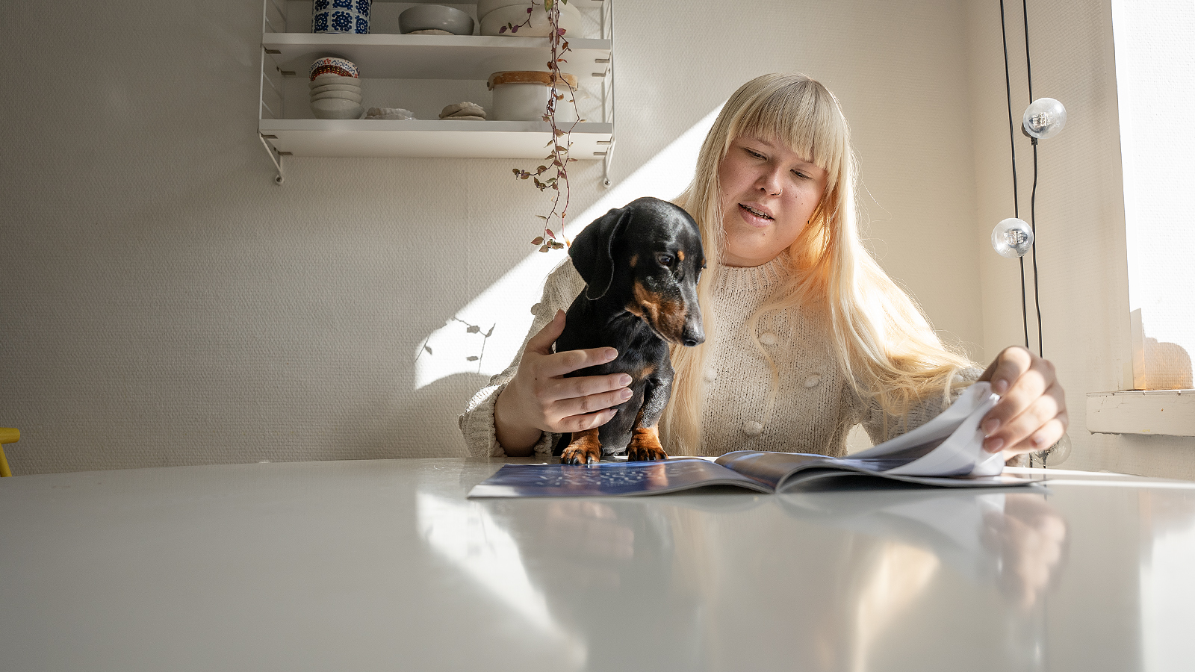
Lukijamäärät (printti)

Slide 16
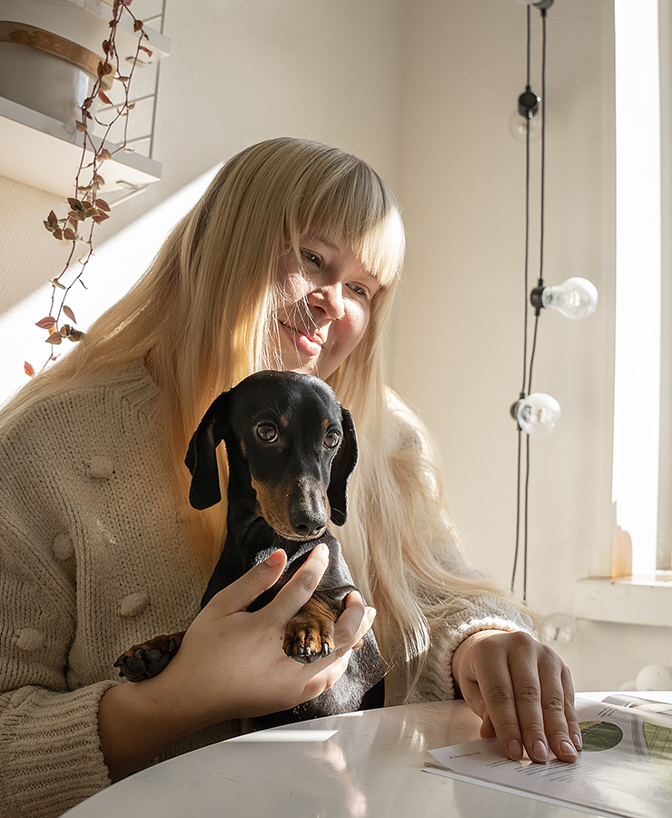
Lehden lukijamäärä kertoo, kuinka monta tuhatta lukijaa kunkin painetun lehden keskimääräisellä numerolla on.

Slide 17
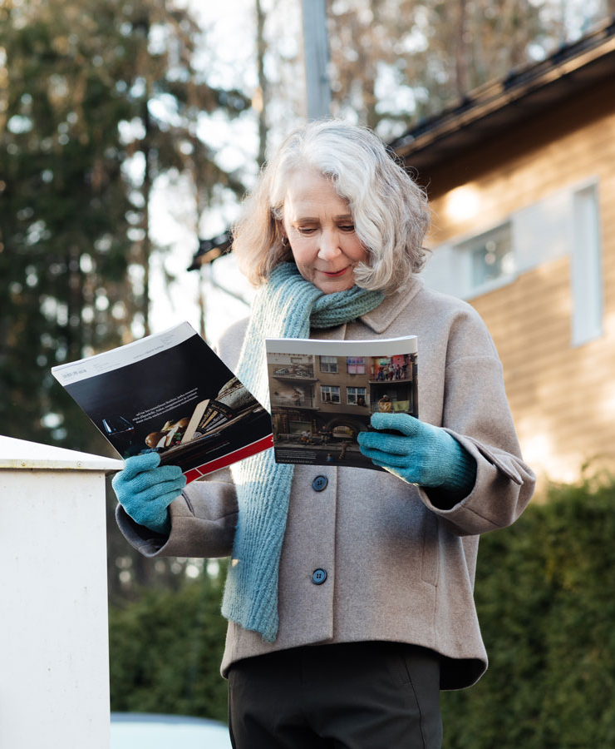
Peittoprosentti kertoo,
kuinka suuren osan kohderyhmästä kyseinen media tavoittaa.

Slide 18
Lukijamäärältään suurimmat painetut aikakauslehdet 2023, koko 15+-väestö
 | Lehti | Lukijamäärä, kaikki yli 15-vuotiaat | Peittoprosentti, kaikki yli 15-vuotiaat (est. 4 295 000)
1. | Yhteishyvä | 2 103 300 | 49
2. | Pirkka | 1 635 400 | 38
3. | Terveydeksi! | 798 200 | 19
4. | Avainapteekit | 605 400 | 14
5. | Taloustaito | 462 600 | 11
6. | Eeva | 308 700 | 7
7. | Suomen Kuvalehti | 293 100 | 7
8. | Aku Ankka | 288 400 | 7
9. | Moottori | 264 100 | 6
10. | Tiede | 262 100 | 6

Slide 19
Lukijamäärältään suurimmat painetut aikakauslehdet 2023, naiset
 | Lehti | Lukijamäärä, naiset | Peittoprosentti, naiset (est. 2 195 000)
1. | Yhteishyvä | 1 331 000 | 61
2. | Pirkka | 1 081 000 | 49
3. | Terveydeksi! | 585 000 | 27
4. | Avainapteekit | 431 000 | 20
5. | Eeva | 280 000 | 13
6. | Kodin Kuvalehti | 220 000 | 10
7. | ET-lehti | 202 000 | 9
8. | Suuri Käsityö | 197 000 | 9
9. | Taloustaito | 194 000 | 9
10. | Kotiliesi | 175 000 | 8

Slide 20
Lukijamäärältään suurimmat painetut aikakauslehdet 2023, miehet
 | Lehti | Lukijamäärä, miehet | Peittoprosentti, miehet (est. 2 099 000)
1. | Yhteishyvä | 773 000 | 37
2. | Pirkka | 554 000 | 26
3. | Taloustaito | 268 000 | 13
4. | Moottori | 224 000 | 11
5. | Terveydeksi! | 213 000 | 10
6. | Tekniikan Maailma | 201 000 | 10
7. | Avainapteekit | 174 000 | 8
8. | Aku Ankka | 167 000 | 8
9. | Suomen Kuvalehti | 151 000 | 7
10. | Tiede | 151 000 | 7

Slide 21
Lukijamäärältään suurimmat painetut aikakauslehdet 2023, 15–24-vuotiaat
 | Lehti | Lukijamäärä, 15–24-vuotiaat | Peittoprosentti, 15–24-vuotiaat (est. 549 000)
1. | Yhteishyvä | 80 000 | 15
2. | Pirkka | 65 000 | 12
3. | Aku Ankka | 53 000 | 10
4. | Tiede | 19 000 | 3
5. | Moottori | 16 000 | 3
6. | Seiska | 16 000 | 3
7. | Tekniikan Maailma | 14 000 | 2
8. | Terveydeksi! | 13 000 | 2
9. | Metsästys ja Kalastus | 12 000 | 2
10. | Suuri Käsityö | 12 000 | 2

Slide 22
Lukijamäärältään suurimmat painetut aikakauslehdet 2023, 25–34-vuotiaat
 | Lehti | Lukijamäärä, 25–34-vuotiaat | Peittoprosentti, 25–34-vuotiaat (est. 608 000)
1. | Yhteishyvä | 215 000 | 35
2. | Pirkka | 129 000 | 21
3. | Aku Ankka | 40 000 | 7
4. | Taloustaito | 37 000 | 6
5. | Avainapteekit | 37 000 | 6
6. | Tiede | 33 000 | 6
7. | Terveydeksi! | 29 000 | 5
8. | Suuri Käsityö | 22 000 | 4
9. | Golflehti | 21 000 | 4
10. | Moottori | 20 000 | 3

Slide 23
Lukijamäärältään suurimmat painetut aikakauslehdet 2023, 35–44-vuotiaat
 | Lehti | Lukijamäärä, 35–44-vuotiaat | Peittoprosentti, 35–44-vuotiaat (est. 608 000)
1. | Yhteishyvä | 300 000 | 49
2. | Pirkka | 189 000 | 31
3. | Terveydeksi! | 68 000 | 11
4. | Aku Ankka | 66 000 | 11
5. | Taloustaito | 65 000 | 11
6. | Avainapteekit | 62 000 | 10
7. | Tiede | 37 000 | 6
8. | Tekniikan Maailma | 29 000 | 5
9. | Moottori | 28 000 | 5
10. | Seiska | 25 000 | 4

Slide 24
Lukijamäärältään suurimmat painetut aikakauslehdet 2023, 45–54-vuotiaat
 | Lehti | Lukijamäärä, 45–54-vuotiaat | Peittoprosentti, 45–54-vuotiaat (est. 591 000)
1. | Yhteishyvä | 335 000 | 57
2. | Pirkka | 256 000 | 43
3. | Terveydeksi! | 109 000 | 18
4. | Avainapteekit | 89 000 | 15
5. | Taloustaito | 81 000 | 14
6. | Aku Ankka | 50 000 | 8
7. | Moottori | 45 000 | 8
8. | Tiede | 40 000 | 7
9. | Kodin Kuvalehti | 40 000 | 7
10. | Tekniikan Maailma | 37 000 | 6

Slide 25
Lukijamäärältään suurimmat painetut aikakauslehdet 2023, 55–64-vuotiaat
 | Lehti | Lukijamäärä, 55–64-vuotiaat | Peittoprosentti, 55–64-vuotiaat (est. 675 000)
1. | Yhteishyvä | 398 000 | 59
2. | Pirkka | 326 000 | 48
3. | Terveydeksi! | 160 000 | 24
4. | Avainapteekit | 125 000 | 18
5. | Taloustaito | 105 000 | 16
6. | Moottori | 60 000 | 9
7. | Kodin Kuvalehti | 56 000 | 8
8. | Eeva | 53 000 | 8
9. | Tekniikan Maailma | 47 000 | 7
10. | Tiede | 45 000 | 7

Slide 26
Lukijamäärältään suurimmat painetut aikakauslehdet 2023, yli 65-vuotiaat
 | Lehti | Lukijamäärä, yli 65-vuotiaat | Peittoprosentti, yli 65-vuotiaat (est. 1 264 000)
1. | Yhteishyvä | 776 000 | 61
2. | Pirkka | 671 000 | 53
3. | Terveydeksi! | 419 000 | 33
4. | Avainapteekit | 283 000 | 22
5. | ET-lehti | 205 000 | 16
6. | Eeva | 204 000 | 16
7. | Suomen Kuvalehti | 184 000 | 15
8. | Apu | 175 000 | 14
9. | Veronmaksajan Taloustaito | 166 000 | 13
10. | Kotiliesi | 131 000 | 10

Slide 27

Digitaalinen viikkotavoittavuus

Slide 28

Digitaalinen viikkotavoittavuusluku on keskimääräisen viikon aikana lehden eri digitaalisia versioita käyttäneiden nettomäärä.
Nettoluvulla tarkoitetaan sitä, että yksi henkilö lasketaan mukaan vain kerran riippumatta siitä, lukeeko hän lehteä yhdessä vai useammassa kanavassa.

Slide 29
Digitaaliselta tavoittavuudeltaan suurimmat aikakausmediat 2023, koko 15+-väestö
 | Lehti | Digitaalinen viikkotavoittavuus, kaikki yli 15-vuotiaat | Peittoprosentti, kaikki yli 15-vuotiaat (est. 4 295 000)
1. | Seiska | 1 207 000 | 28
2. | Me Naiset | 1 094 200 | 25
3. | Kotiliesi | 613 800 | 14
4. | Anna | 565 100 | 13
5. | Talouselämä | 515 600 | 12
6. | Tekniikka&Talous | 429 000 | 10
7. | Tekniikan Maailma | 324 300 | 8
8. | Yhteishyvä | 255 400 | 6
9. | Apu | 212 700 | 5
10. | Tivi | 207 800 | 5

Slide 30
Digitaaliselta tavoittavuudeltaan suurimmat aikakausmediat 2023, naiset
 | Lehti | Digitaalinen viikkotavoittavuus, naiset | Peittoprosentti, naiset (est. 2 195 000)
1. | Me Naiset | 860 000 | 39
2. | Seiska | 640 000 | 29
3. | Kotiliesi | 522 000 | 24
4. | Anna | 472 000 | 21
5. | Yhteishyvä | 178 000 | 8
6. | Talouselämä | 160 000 | 7
7. | Apu | 123 000 | 6
8. | Kodin Kuvalehti | 109 000 | 5
9. | Pirkka | 87 000 | 4
10. | Seura | 87 000 | 4

Slide 31
Digitaaliselta tavoittavuudeltaan suurimmat aikakausmediat 2023, miehet
 | Lehti | Digitaalinen viikkotavoittavuus, miehet | Peittoprosentti, miehet (est. 2 099 000)
1. | Seiska | 567 000 | 27
2. | Tekniikka&Talous | 358 000 | 17
3. | Talouselämä | 356 000 | 17
4. | Tekniikan Maailma | 285 000 | 14
5. | Me Naiset | 232 000 | 11
6. | Tivi | 171 000 | 8
7. | Mikrobitti | 125 000 | 6
8. | Hymy | 114 000 | 5
9. | Kotiliesi | 94 000 | 4
10. | Anna | 93 000 | 4

Slide 32
Digitaaliselta tavoittavuudeltaan suurimmat aikakausmediat 2023, 15–24-vuotiaat
 | Lehti | Digitaalinen viikkotavoittavuus, 15–24-vuotiaat | Peittoprosentti, 15–24-vuotiaat (est. 549 000)
1. | Seiska | 222 000 | 40
2. | Me Naiset | 154 000 | 28
3. | Anna | 78 000 | 14
4. | Kotiliesi | 74 000 | 13
5. | Tekniikka&Talous | 46 000 | 8
6. | Tekniikan Maailma | 46 000 | 8
7. | Talouselämä | 38 000 | 7
8. | Yhteishyvä | 33 000 | 6
9. | Apu | 24 000 | 4
10. | Pirkka | 23 000 | 4

Slide 33
Digitaaliselta tavoittavuudeltaan suurimmat aikakausmediat 2023, 25–34-vuotiaat
 | Lehti | Digitaalinen viikkotavoittavuus, 25–34-vuotiaat | Peittoprosentti, 25–34-vuotiaat (est. 608 000)
1. | Seiska | 280 000 | 46
2. | Me Naiset | 219 000 | 36
3. | Kotiliesi | 118 000 | 19
4. | Anna | 116 000 | 19
5. | Talouselämä | 113 000 | 19
6. | Tekniikka&Talous | 100 000 | 16
7. | Tekniikan Maailma | 67 000 | 11
8. | Yhteishyvä | 51 000 | 8
9. | Tivi | 46 000 | 8
10. | Mikrobitti | 35 000 | 6

Slide 34
Digitaaliselta tavoittavuudeltaan suurimmat aikakausmediat 2023, 35–44-vuotiaat
 | Lehti | Digitaalinen viikkotavoittavuus, 35–44-vuotiaat | Peittoprosentti, 35–44-vuotiaat (est. 608 000)
1. | Seiska | 263 000 | 43
2. | Me Naiset | 217 000 | 36
3. | Anna | 132 000 | 22
4. | Kotiliesi | 112 000 | 18
5. | Talouselämä | 110 000 | 18
6. | Tekniikka&Talous | 99 000 | 16
7. | Tekniikan Maailma | 68 000 | 11
8. | Yhteishyvä | 52 000 | 9
9. | Tivi | 51 000 | 8
10. | Apu | 47 000 | 8

Slide 35
Digitaaliselta tavoittavuudeltaan suurimmat aikakausmediat 2023, 45–54-vuotiaat
 | Lehti | Digitaalinen viikkotavoittavuus, 45–54-vuotiaat | Peittoprosentti, 45–54-vuotiaat (est. 591 000)
1. | Seiska | 186 000 | 31
2. | Me Naiset | 175 000 | 30
3. | Kotiliesi | 104 000 | 18
4. | Anna | 98 000 | 17
5. | Talouselämä | 95 000 | 16
6. | Tekniikka&Talous | 75 000 | 13
7. | Tekniikan Maailma | 53 000 | 9
8. | Tivi | 43 000 | 7
9. | Yhteishyvä | 41 000 | 7
10. | Apu | 41 000 | 7

Slide 36
Digitaaliselta tavoittavuudeltaan suurimmat aikakausmediat 2023, 55–64-vuotiaat
 | Lehti | Digitaalinen viikkotavoittavuus, 55–64-vuotiaat | Peittoprosentti, 55–64-vuotiaat (est. 675 000)
1. | Me Naiset | 160 000 | 24
2. | Seiska | 148 000 | 22
3. | Kotiliesi | 98 000 | 15
4. | Anna | 81 000 | 12
5. | Talouselämä | 74 000 | 11
6. | Tekniikka&Talous | 56 000 | 8
7. | Tekniikan Maailma | 50 000 | 7
8. | Apu | 39 000 | 6
9. | Tivi | 36 000 | 5
10. | Yhteishyvä | 31 000 | 5

Slide 37
Digitaaliselta tavoittavuudeltaan suurimmat aikakausmediat 2023, 65+-vuotiaat
 | Lehti | Digitaalinen viikkotavoittavuus, 65+-vuotiaat | Peittoprosentti, 65+-vuotiaat (est. 1 264 000)
1. | Me Naiset | 166 000 | 13
2. | Kotiliesi | 110 000 | 9
3. | Seiska | 107 000 | 8
4. | Talouselämä | 85 000 | 7
5. | Anna | 61 000 | 5
6. | Tekniikka&Talous | 53 000 | 4
7. | Yhteishyvä | 47 000 | 4
8. | Tekniikan Maailma | 41 000 | 3
9. | Apu | 34 000 | 3
10. | Seura | 31 000 | 2

Slide 38
Yksittäisten aikakausmedioiden KMT-tulokset saat ilman tunnuksia Mediakorttipalvelusta: www.mediakortit.fi

